Slide 1
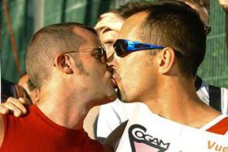
PROBLEMAS QUE AFECTAN AL HOMBRE DE HOY: N°. 2.

Slide 2
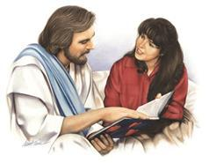
En este segundo tema sobre «problemas que afectan al hombre de hoy", analizaremos Efesios 4:20-22.
Verso 20. «Más vosotros no habéis aprendido así a Cristo».
Las enseñanzas de Jesús en los evangelios son diametralmente opuestas a lo que estos “cristianos” practican. Pablo le advierte a los cristianos y les da a entender que todos los que actúan de esa manera aunque digan que son cristianos, NO LO SON!

Slide 3
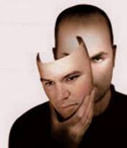
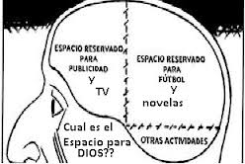
Muchos de estos cristianos, profesan, que lo conocen, cantan, alaban, oran, pero en su vida diaria no lo viven; son un show en la iglesia, pero en su vida personal, pareciera que jamás han tenido un encuentro personal con el señor.
“Que tendrán apariencia de piedad, pero negarán la eficacia de ella; a éstos evita.” 2Timoteo 3:5
“Profesan conocer a Dios, pero con los hechos lo niegan, siendo abominables y rebeldes, reprobados en cuanto a toda buena obra.
”Tito 1:16

Slide 4
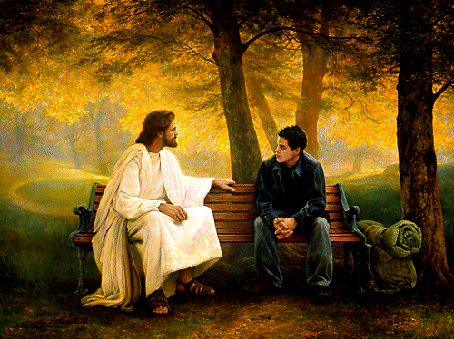
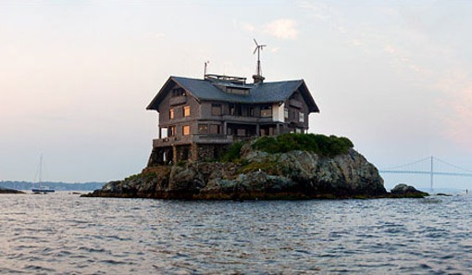
Verso 21. «Si en verdad le habéis oído (entendido, obedecido), y habéis sido por él enseñados (Instruidos), conforme a la verdad que está en Jesús».
Pablo les dice; si han sido enseñados por él, o sea que si han aprendido las Escrituras, si aman a Jesús, ¿Por qué actúan como si nunca hubieran escuchado el evangelio? O ¿será tal ves que nunca lo escucharon? Lea Mat.7:26,27.
“Si alguno enseña otra cosa, y no se conforma a las sanas palabras de nuestro Señor Jesucristo, y a la doctrina que es conforme a la piedad, está envanecido, nada sabe, y delira.” 1Timoteo 6:3-4
Lea Mat.7:24,25.

Slide 5

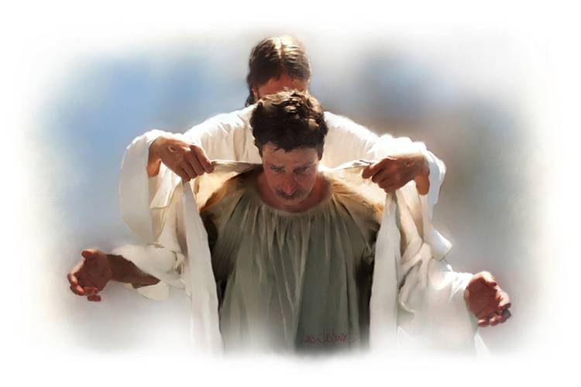
Verso 22.
En cuanto a la pasada manera de vivir, despojaos (alejarse, separarse, desechar, poner lejos) del viejo hombre que está viciado(depravado moralmente, corrompido, arruinado) conforme a los deseos(deseo o pasión prohibida) engañosos(error).

Slide 6


El viejo hombre está depravado moralmente, arruinado, siguiendo sus propios deseos amando lo que su corazón les dicta; perdiendo el sentido natural de la moralidad y la razón se corrompen en pos de aquello que naturalmente es erróneo.
Por ejemplo, padres que no respetan sexualmente a sus hijas, jóvenes se enredan sexualmente con sus madrastras, hijos que no honran a sus padres, empresarios estafan abiertamente a sus empleados, padres que abusan de sus hijos, políticos roban descaradamente, policías que reciben soborno , hombres que juegan con las mujeres, jóvenes que se involucran en pandillas buscando aceptación y protección, sexo, pornografía, drogas, resentimiento, iras, chismes, peleas, insultos, estafas, violencia, cada uno hace lo que quiere, y dan rienda suelta a sus deseos más profundos e íntimos a manera de hacerlos realidad

Slide 7
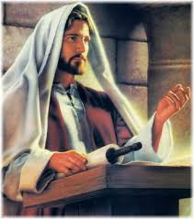
Este tipo de comportamiento es inaceptable por las Escrituras, y quien así haga, no puede o, no debería llamarse así mismo cristiano.
Así que, todas las cosas que queráis que los hombres hagan con vosotros, así también haced vosotros con ellos; porque esto es la ley y los profetas (Mat.7:12).
Cristo cambia y transforma las vidas y es literalmente imposible tener un encuentro verdadero con él, y persistir en ser el mejor pecador.

Slide 8
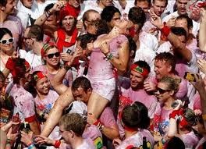
El hombre de hoy, que no tiene a Cristo en su corazón es igual a los que existían antes del diluvio: “Al ver el Señor que la maldad del ser humano en la tierra era muy grande, y que todos sus pensamientos tendían siempre hacia el mal, se arrepintió de haber hecho al ser humano en la tierra, y le dolió en el corazón.”
Génesis 6:5-6
Cervales antes del diluvio
Esta manera de vivir hiso entristecer el corazón de Dios; nadie que viviera en la carne pudo agradar a Dios.

Slide 9
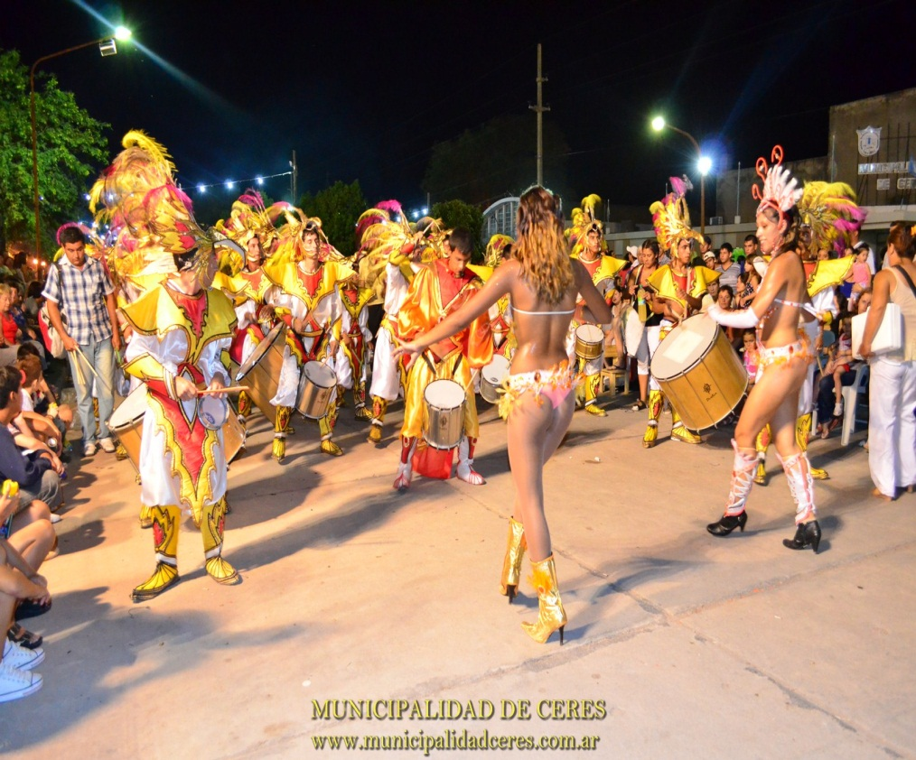
Al igual que en los días de Noé, el viejo hombre en su naturaleza así es, solo le importa si mismo, egoísmo, vanagloria, fama y realizar todos sus sueños, por más egoístas que estos parezcan.
Carnavales de hoy, lea CRA p 18.p3.
Si tu vida es como lo que hemos descrito, solo tienes 2 opciones; o tu estas tibio y has descuidado tu vida espiritual y has caído poco a poco en la tibieza; o, tú no eres cristiano, no has experimentado el lavamiento de tus pecados por la sangre de Jesucristo.

Slide 10
Después de conocer a cristo
(Nuevo Hombre)
Lea Efesios 4:23-28 ;5:1-20.
En el nuevo testamento la Biblia nos muestra evidencias y marcas de la vida de este nuevo creyente. El nuevo hombre es un hombre que está agradecido con lo que Dios hizo y está haciendo en su vida, es alguien que entiende que él no era nada, que intenta ayudar a otros que están donde él estaba, es una persona apasionada y loca por el señor.
El hombre nuevo no juega con el pecado, aborrece el pecado; es un hombre que quiere cambiar constantemente, es un hombre que se quebranta delante del señor.
El apóstol pablo comienza a decirle a estos “cristianos” o a ti que escuchas esto, lo que es un verdadero hijo de Dios y lo que deberías estar haciendo si verdaderamente le conoces.

Slide 11
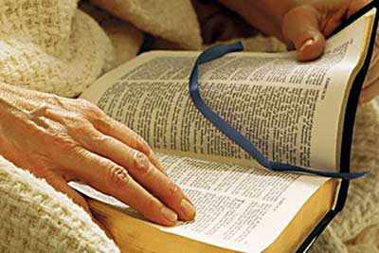
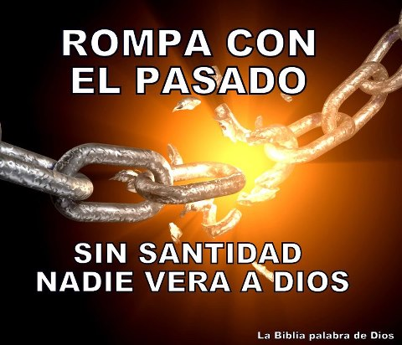
Reflexionemos sobre el contenido de estos versículos:
Efe.4: 23. «y renovaos(refrescar, reformar) en el espíritu de vuestra mente».
Es un hombre que va muriendo al viejo hombre, que renueva su mente, es un hombre que se enamora de la Palabra, es un hombre que la práctica. El entiende que es alguien nuevo. Es una persona que no quiere ir con la corriente, quiere cambiar, quiere ser transformado, ya no quiere ser igual que antes.

Slide 12
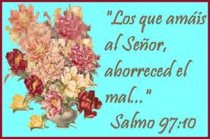
Es un hombre que renueva su mente, que ofrenda su vida en servicio del señor, que ama al prójimo, que odia el estilo de vida del mundo.
“No os conforméis a este siglo, sino transformaos por medio de la renovación de vuestro entendimiento, para que comprobéis cuál sea la buena voluntad de Dios, agradable y perfecta.” Romanos 12:2

Slide 13
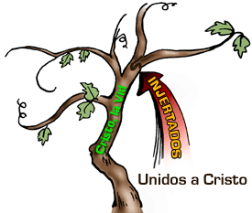

“La ley de Jehová es perfecta, que convierte el alma (mente, corazón, vida, deseo); El testimonio de Jehová es fiel, que hace sabio al sencillo (ignorante, simple, tonto).” Salmos 19:7
Ahora, ama la ley de Dios que es un reflejo de su carácter.

Slide 14

El hombre que renueva su mente, lo hace al creer, obedecer y enseñar la Palabra. Esto es lo que cambia día a día su vida, por ende se deleita en ella, el nuevo hombre ama la Palabra de Dios, “Sino que en la ley de Jehová está su delicia, Y en su ley medita de día y de noche.” Salmos 1:2
El Espíritu Santo provoca en la vida del creyente una sed y un hambre por ser diferente. Él quiere ser transformado, ya no quiere vivir como antes, se reúsa a regresar a las viejas sendas.

Slide 15
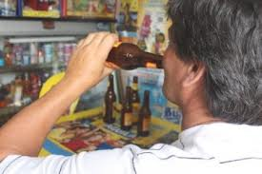
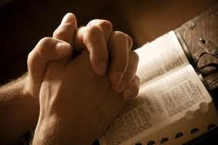
Efe.4:24. «Y vestíos del nuevo hombre, creado según Dios en la justicia y santidad (apartado, puro, piadoso) de la verdad».
El nuevo hombre quiere ser limpio, quiere amar al señor, quiere obedecerlo, quiere andar como el anduvo, quiere ser santo. Quiere ser puro, quiere ser integro. Ya no quiere hacer lo que antes le agradaba hacer, ya no quiere adulterar, odia y aborrece el pecado tal y como el señor lo hace.

Slide 16

“sino, como aquel que os llamó es santo, sed también vosotros santos en toda vuestra manera de vivir; porque escrito está: Sed santos, porque yo soy santo”
1 Pedro 1:15-16

Slide 17

Efe.4:25,28. «Por lo cual, desechando la mentira, hablad verdad cada uno con su prójimo; porque somos miembros los unos de los otros. El que hurtaba, no hurte más, sino trabaje, haciendo con sus manos lo que es bueno, para que tenga qué compartir con el que padece necesidad».
Es un hombre que reconoce su fragilidad y dependencia del señor. Es un hombre que odia y aborrece el pecado y trata de apartarse de él. Es un hombre que cuando peca o cuando le falla al señor, viene tristeza porque sabe que ha ofendido a su creador.

Slide 18
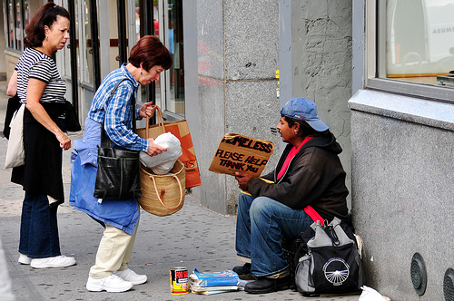
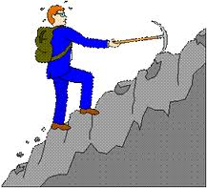
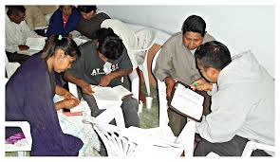
El nuevo hombre se arrepiente de corazón y día a día trata de mejorar, trata de restituir el daño, trata de ganarse de nuevo los corazones que destruyó, trata de ayudar a los que padecen, trata de despojarse a sí mismo y ver la necesidad material y espiritual de otros.
Es un hombre que muere al egoísmo, el ya no trabaja para si mismo, sino para ser instrumento de bendición a otros.

Slide 19
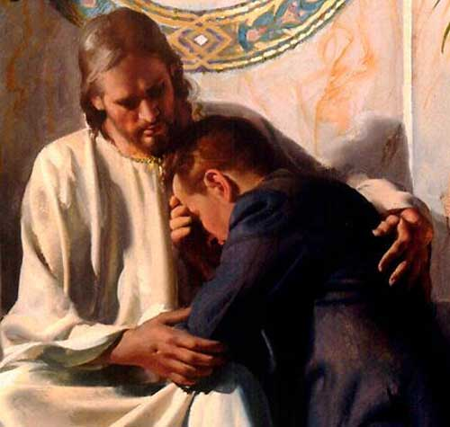
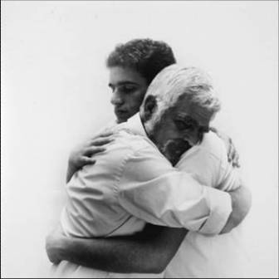
Efe.4:26-27. «Airaos, pero no pequéis; no se ponga el sol sobre vuestro enojo, ni deis lugar al diablo».
El nuevo hombre es un hombre que se humilla, que ha aprendido a perdonar, que no se enoja fácilmente, es un hombre lleno de fruto que no ignora las maquinaciones del diablo, es un hombre que va adquiriendo sabiduría para vivir el día a día, es un hombre que ha aprendido a dominar sus deseos y pasiones.

Slide 20
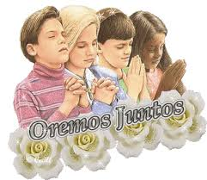
Además de ser humilde, y que ha aprendido a perdonar, otra característica de un hombre convertido es que es agradecido con Dios por la obra redentora en la cruz del calvario
“Pacientemente esperé a Jehová, Y se inclinó a mí, y oyó mi clamor; y me hizo sacar del pozo de la desesperación, del lodo cenagoso; Puso mis pies sobre peña, y enderezó mis pasos.” Salmo 40:1-2;

Slide 21
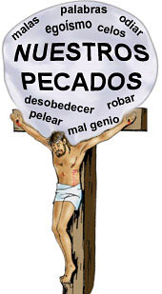
Él reconoce que cuando Jesús le salvo el mismo tomó su lugar para sacarnos de la podredumbre recibiendo toda nuestra iniquidad por parte del Dios padre, a fin de justificarnos delante de él por medio de su sangre.
“Al que no conoció pecado [Jesús], [Dios] lo hizo pecado a causa nuestra y para que nosotros fuésemos hechos justicia de Dios en él.”
2Corintios 5:21.

Slide 22
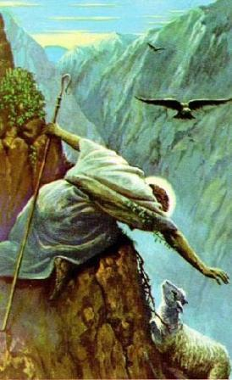
Note las cuatro cosas que hizo Cristo por nosotros:
1). “Él es quien perdona todas tus iniquidades,
2). El que sana todas tus dolencias;
3). El que rescata del hoyo tu vida,
4). El que te corona de favores y misericordias;”
Salmo 103:3-4
«Hoyo» Quiere decir: =pozo, abismo, fosa, destrucción, corrupción, mazmorra, cárcel, tumba. Del cual nos era imposible salir por nosotros mismos.

Slide 23
“He aquí, amargura grande me sobrevino en la paz, mas a ti agradó librar mi vida del hoyo de corrupción; porque echaste tras tus espaldas todos mis pecados.”
Isaías 38:17.
“Yo, yo soy el que borro tus rebeliones por amor de mí mismo, y no me acordaré de tus pecados.” Isaías 43:25.
“quien llevó él mismo nuestros pecados en su cuerpo sobre el madero, para que nosotros, estando muertos a los pecados, vivamos a la justicia; y por cuya herida fuisteis sanados.” 1Pedro 2:24.

Slide 24
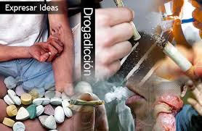
El hijo de Dios está agradecido con todo el corazón, porque aun estando en lo profundo del pecado, atestados de maldad, de inmundicia, obedeciendo a satanás, vendiendo nuestros cuerpos al pecado, y aun así el señor entrego su vida por nosotros.
“En esto se muestra el amor de Dios, en que aun siendo pecadores cristo murió por nosotros”. Romanos 5:8.

Slide 25
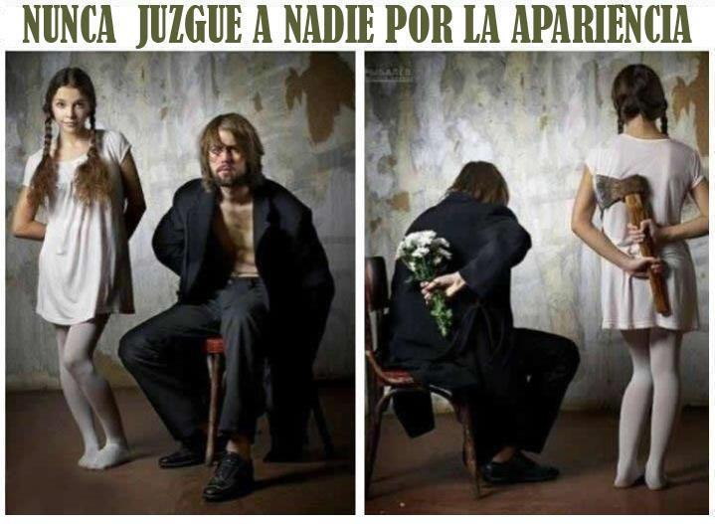

Slide 26
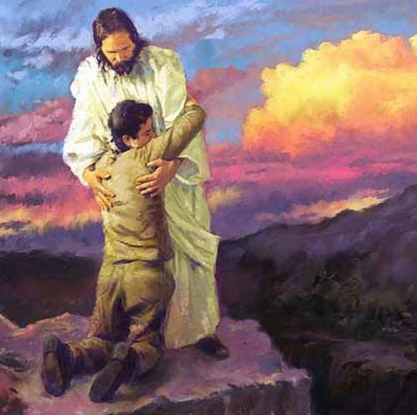
Amar a Cristo es tanto que solo quiero servirle a él, tanto que quieres hablarles a otros de él, tanto que lo quieres conocer más, tanto que quieres agradarle a él, tanto que no puedes parar de hablar de él, tanto que lo quieres exaltar a él, es un deseo, un afecto, un anhelo una pasión por estar con él.
Tanta es la magnitud del agradecimiento que el nuevo hombre se somete a la obediencia a la esclavitud de Cristo de manera voluntaria, “Porque no nos predicamos a nosotros mismos, sino a Jesucristo como Señor, y a nosotros como vuestros Esclavos por amor de Jesús.”
2Corintios 4:5

Slide 27
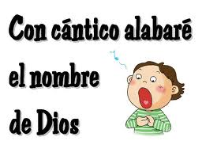

“Más yo esperaré siempre, Y te alabaré (lanzar una piedra con fuerza, reverenciar, exaltar, cantar) más y más.” Salmo 71:1;
El Nuevo hombre ama al señor radicalmente, lo ama con pasión, lo ama con locura, lo ama desde su interior, lo ama con todo su ser, con todo su corazón, con toda su esencia, desde lo profundo.

Slide 28
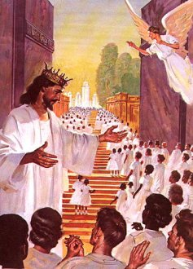
“Más la hora viene, y ahora es, cuando los verdaderos adoradores adorarán al Padre en espíritu y en verdad; porque también el Padre tales adoradores busca que le adoren. Dios es Espíritu; y los que le adoran, en espíritu y en verdad es necesario que adoren.” Juan 4:23-24
Porque como los cielos nuevos y la nueva tierra que yo hago permanecerán delante de mí, dice Jehová, así permanecerá vuestra descendencia y vuestro nombre. ²³ Y de mes en mes, y de sábado en sábado, vendrán todos a adorar delante de mí, dijo Jehová.
Isaías 66:22,23.

Slide 29
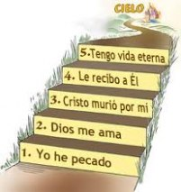
Hermano, hoy es el día, conviértete hoy en nuevo hombre, arrepiéntete y comienza a creer en Jesús, apasiónate por él, y obedécelo. deja ya tus mascaras, abandona esa vida mediocre y hueca. ya no esperes más, hoy es el día, ponte a cuentas con el Señor, el es fiel y justo para perdonarte si confiesas tus pecados y te apartas de ellos. Pasa al otro lado de la cruz, y se un nuevo hombre! Jesús te ama, mientras hay vida y tiempo de gracia, HAY ESPERANZA!!
Si tu quieres estar en esos cultos los sábados alabando al Señor en el cielo y la tierra nueva, entrega tu corazón a Cristo hoy, y comienza a guardar el sábado aquí en la tierra. Que Dios te bendiga. Amen.

